Slide 1
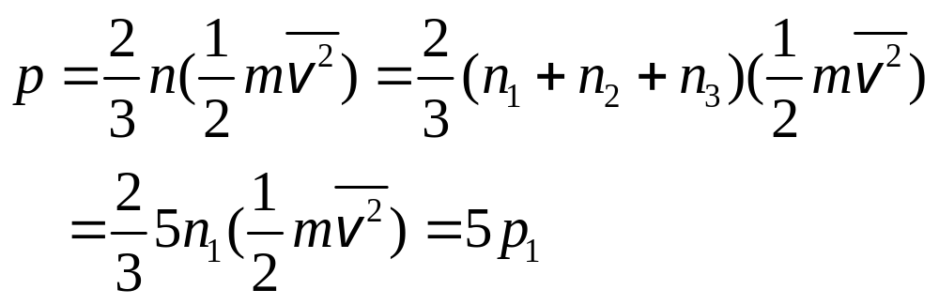
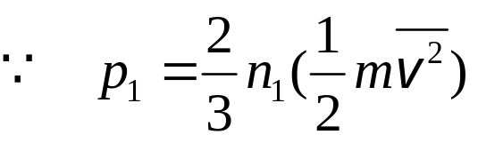
[气体动理论部分题解]
选4-2题
混合气体的压强
选（C）

Slide 2




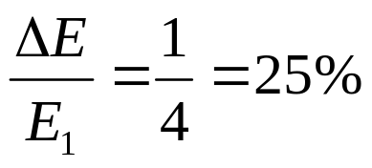
选4-4题
水蒸气分解为同温度的氢气和氧气，内能增加了百分之几（不计振动自由度和化学能）？（ ）
水蒸气分解为同温度的氢气和氧气，即
1mol水蒸气的内能为
1mol氢气或氧气的内能为
故内能增量
选（B）

Slide 3






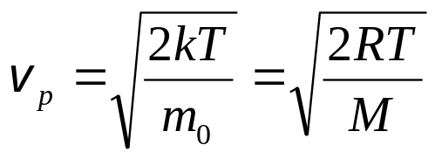






选4-5题
曲线下的总面积表示分子速率在 区间的分子数占总分子数的比率
因A、B两部分面积相等，故
选（D）
选4-6题
最概然速率为
氦的摩尔质量大于氢。故氦气分
子的最概然速率为
氢气分子的最概然速率为

Slide 4



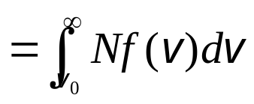
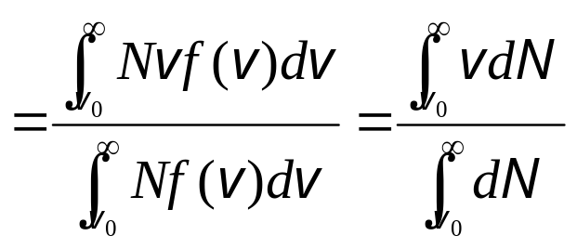
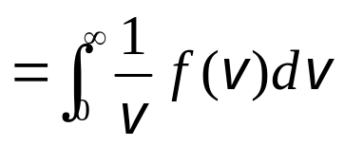
填空题4-10
(1) 每个分子作用于器壁的冲量 kg.m/s
(2) 每秒碰在器壁单位面积的分子数 m⁻².s⁻¹
(3) 作用于器壁的压强 Pa
填空题4-14
用总分子数N、分子速率v和速率分布函数f(v)表示下列各量
(1) 速率大于v₀的分子数
(2) 速率大于v₀的那些分子的平均速率
(3) 分子速率倒数的平均值

Slide 5













[热力学部分题解]
选5-2题
一定量的气体从a出发经两过程到b，a、b 两态处同一绝热线
绝热，Q = 0，沿绝热过程对外作功
过程
放热
过程
吸热
选（C）

Slide 6














选5-4题
一定量的气体从a出发经两过程到b，p T 图为
转换成p –V 图有
过程（1） ，等体升温，
过程（2） ，等体升温，
，等温压缩，
选（D）

Slide 7








选5-5题
一定量的气体从1出发完成一循环，V T 图为
转换成p –V 图有
过程，等压膨胀对外作功，吸收热量；
过程，等体降压，放出热量；
过程，等温压缩对外作负功，放出热量。
选（B）

Slide 8

















填空题5-14
图中示出理想气体的几种状态变化过程，MT等温，MQ绝热
A、T、B、Q、C各点的温度关系为
显然：（1）温度升高的过程是，
和 过程；
（2）气体吸热的是 过程。
视MQBM为循环（逆循环），此循环系统吸收的净热
视CMQC为循环（正循环），此循环系统吸收的净热

Slide 9




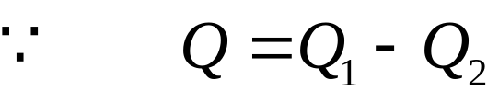
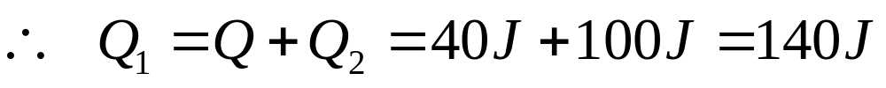
计5-28题
图中AB、DC绝热，CQA等温放热100J，QAB面积30J，QDC面积70J，问BQD过程系统是吸热还是放热？热量多少？
解：整个循环
整个循环系统对外作的净功
热力学第一定律应用于整个循环，得整个循环系统从外界吸收的净热量
由于AB、DC绝热，CQA放热Q₂=100J，故BQD过程系统必吸热 ，设为Q₁，则

